Slide 1
Склад числа
Вводиться на практичній основі:
практичні вправи на пересування або перегортання кружків, які мають різний колір верхньої та нижньої поверхонь;
демонстрація складу числа за допомогою кругів, що обертаються;
ілюстрація складу числа за допомогою карток “доміно”;
заповнення таблиць, в яких подано склад числа.

Slide 2
Склад числа
практичні вправи на пересування або перегортання кружків, які мають різний колір верхньої та нижньої поверхонь;
4
4
3
1
3
1
2
2
2
2
1
3
1
3

Slide 3

Склад числа
демонстрація складу числа за допомогою кругів, що обертаються;
4
3
1
2
2
1
3

Slide 4





Склад числа
ілюстрація складу числа за допомогою карток “доміно”;

Slide 5
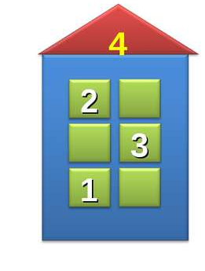
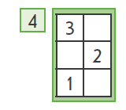
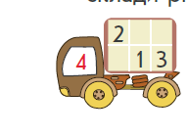
Склад числа
заповнення таблиць, в яких подано склад числа.
4
2
3
1
1
2
2
3
1
3

Slide 6

Система завдань із формування поняття про склад числа

Slide 7
Склад числа. Практичні вправи
Ліворуч покладіть дев'ять кружків, і пересуваючи по одному кружку зліва направо дослідіть склад числа 9.
9
8
1
7
2
6
3
5
4
4
5
3
6
2
7
1
8

Slide 8
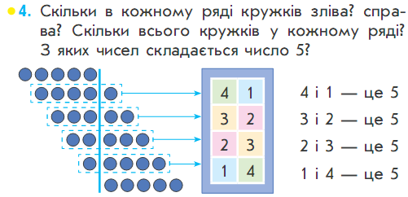
Склад числа

Slide 9
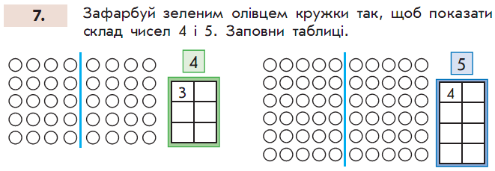
Склад числа
1
1
2
2
3
2
1
3
2
3
1
4

Slide 10
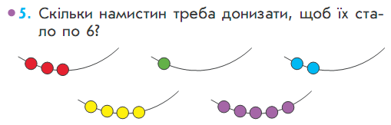
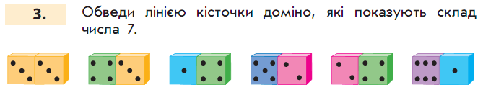
Формування знання складу числа

Slide 11
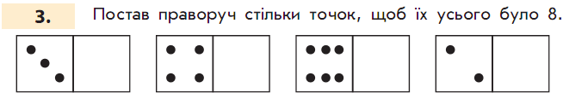
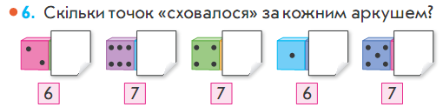
Формування знання складу числа

Slide 12
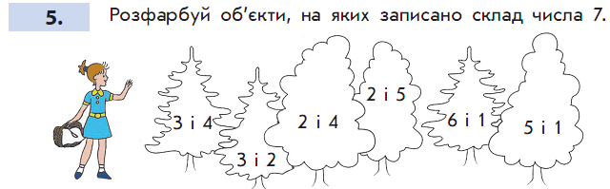
Формування знання складу числа

Slide 13
Склад числа
Склад числа
Об'єднання частин у ціле
Складання рівностей на додавання
Вилучення частини з цілого
Складання рівностей на віднімання

Slide 14
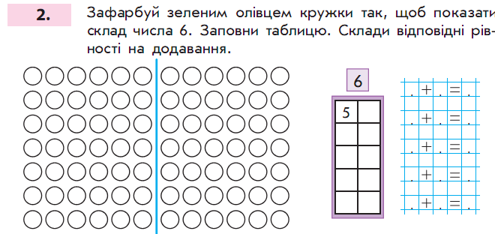
Складання рівностей на додавання за складом числа
5 1 6
1
4 2 6
4
2
3 3 6
3
3
2
4
2 4 6
1
5
1 5 6

Slide 15
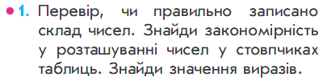
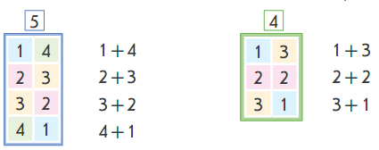
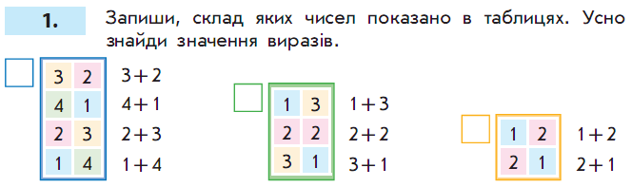
Формування вміння складати рівності на додавання за складом числа

Slide 16
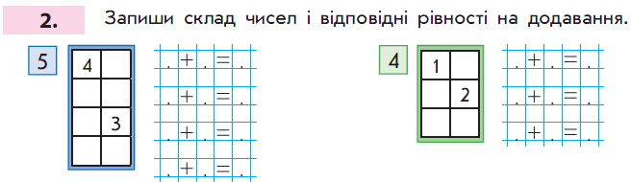
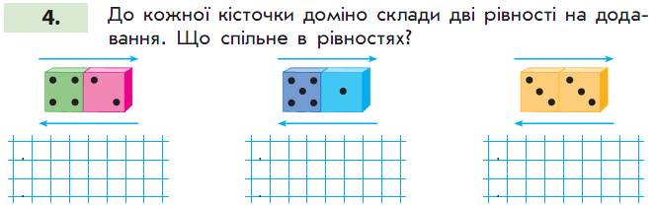

Slide 17
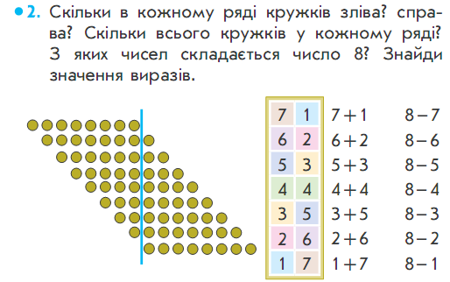
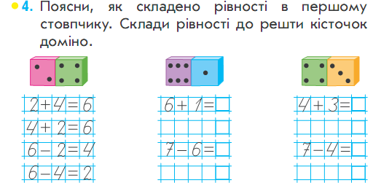
Складання рівностей на додавання і віднімання за складом числа

Slide 18

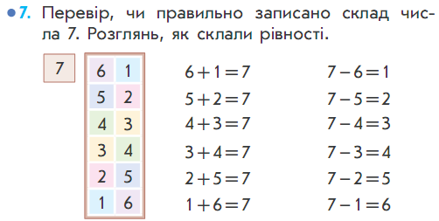

Slide 19
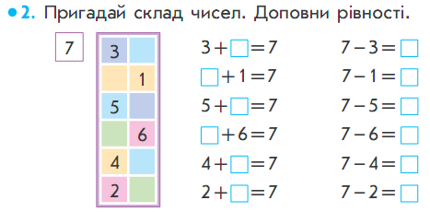
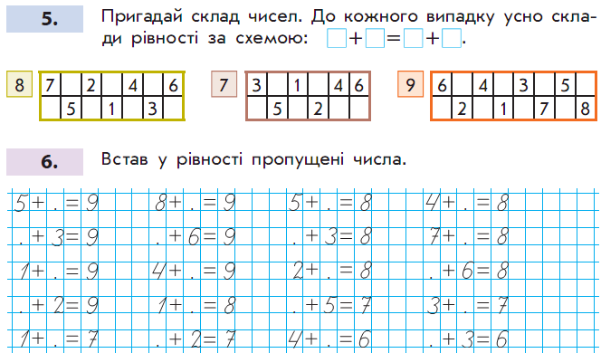
Вправи на засвоєння складу числа

Slide 20


Засвоєння складу числа
1 + 8 =
1 + 5 =
6
9
8 + 1 = 9
2 + 7 =
1
2
3
4
5
9
5 + 1 = 6
2 + 4 =
6
4 + 2 = 6
3 + 3 = 6
7 + 2 = 9
3 + 6 =
9
1
2
3
4
5
6
7
8
6 + 3 = 9
4 + 5 =
9
5 + 4 = 9

Slide 21
